Slide 1
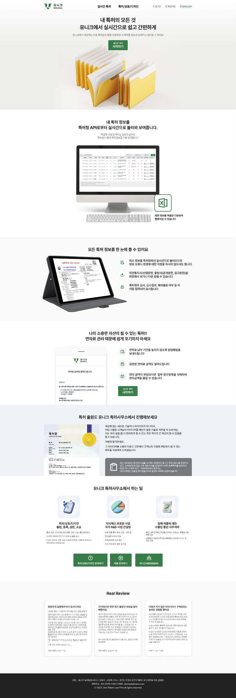
메인 페이지

Slide 2
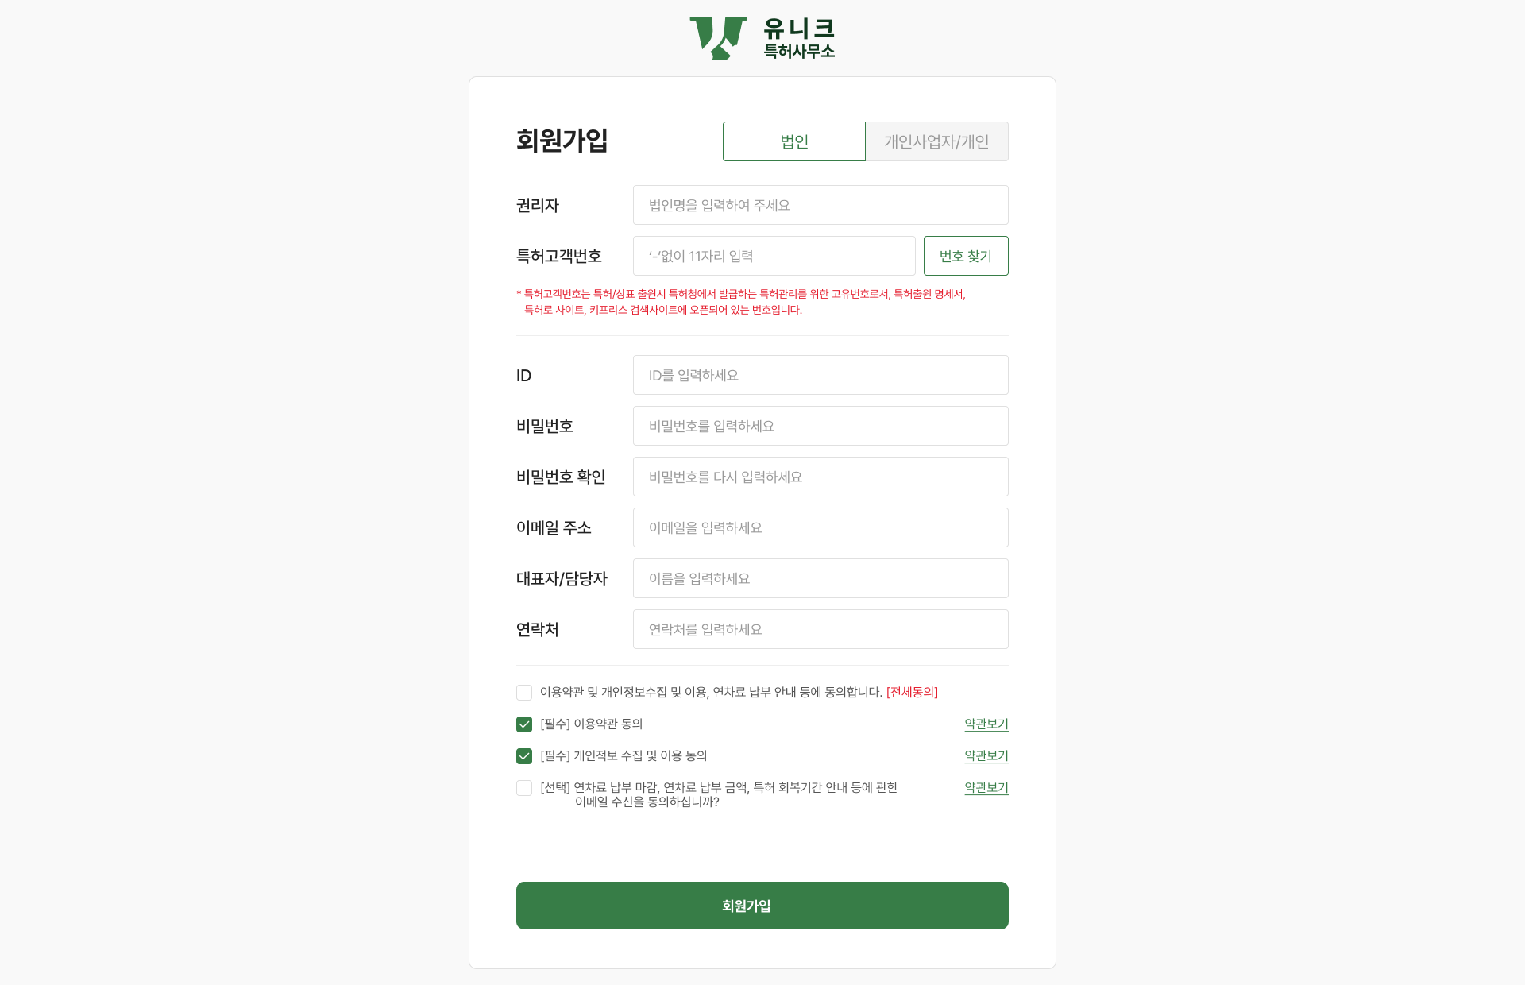
번호찾기 링크 클릭
https://www.patent.go.kr/smart/jsp/kiponet/mp/mpopenpatinfo/apagtinfo/ReadApAgtInfoInput.do
(클릭)
링크-특허로 사이트에서 법인등록번호 입력
번호 입력 및 클릭
프로그램 1
링크로 사이트 접속 후 법인 등록번호로 특허고객번호 찾고, 특허고객 번호에 입력

Slide 3
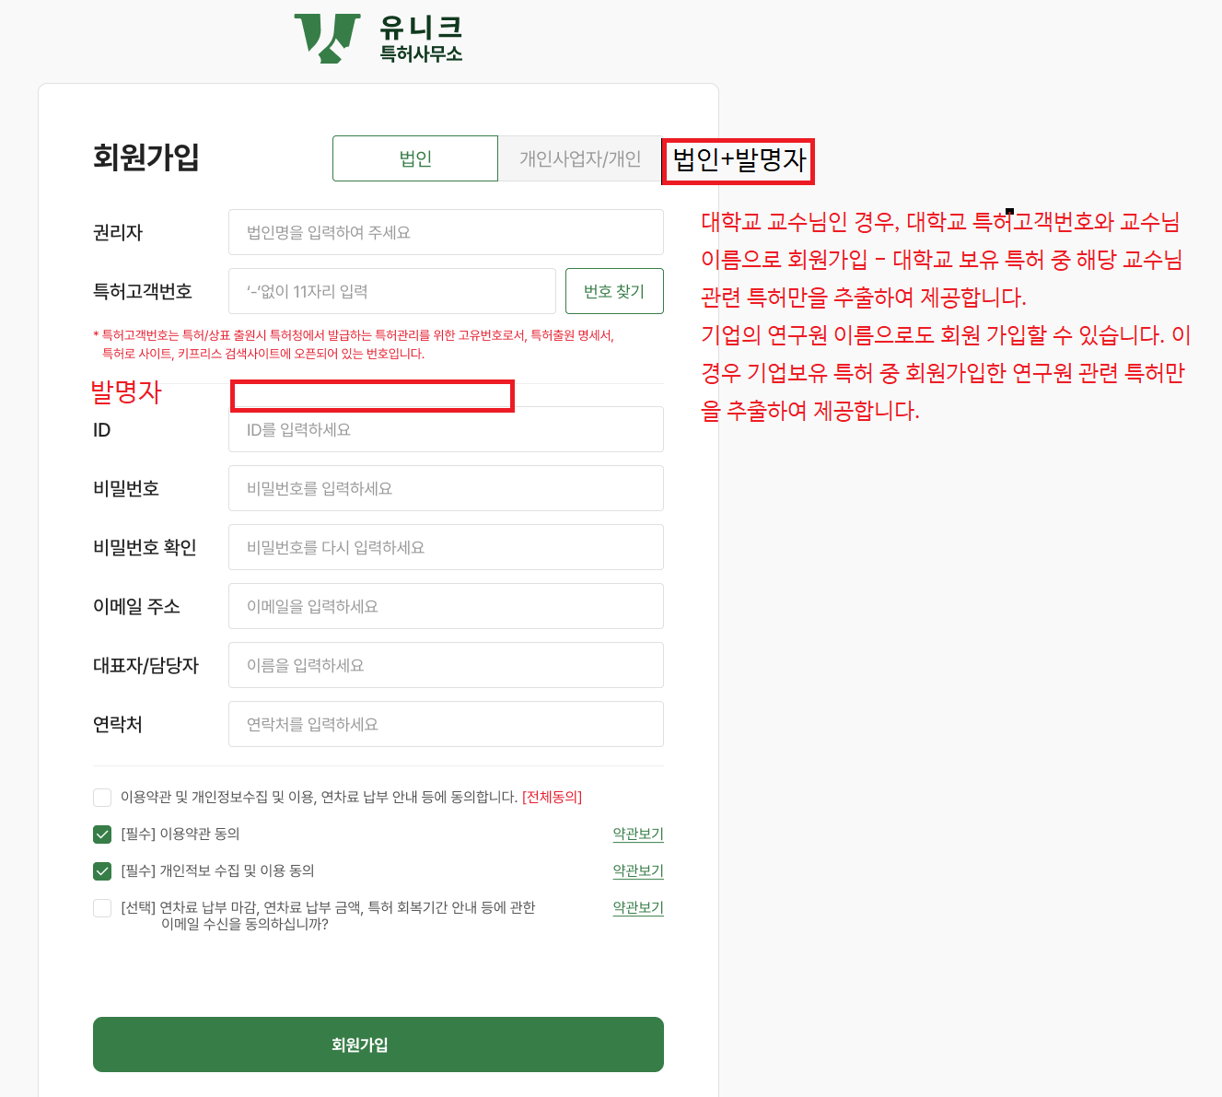
특허고객번호 찾기는 앞의 법인과 동일함

Slide 4
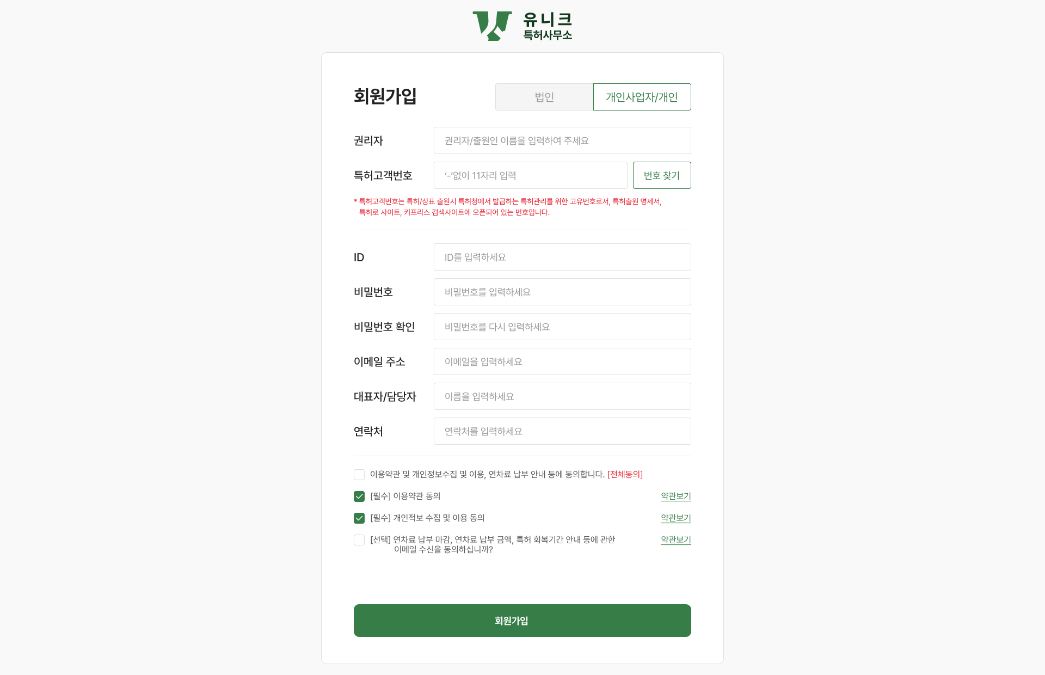
번호찾기 클릭
(클릭)
주민번호 입력
주민번호 입력 및 클릭

Slide 5
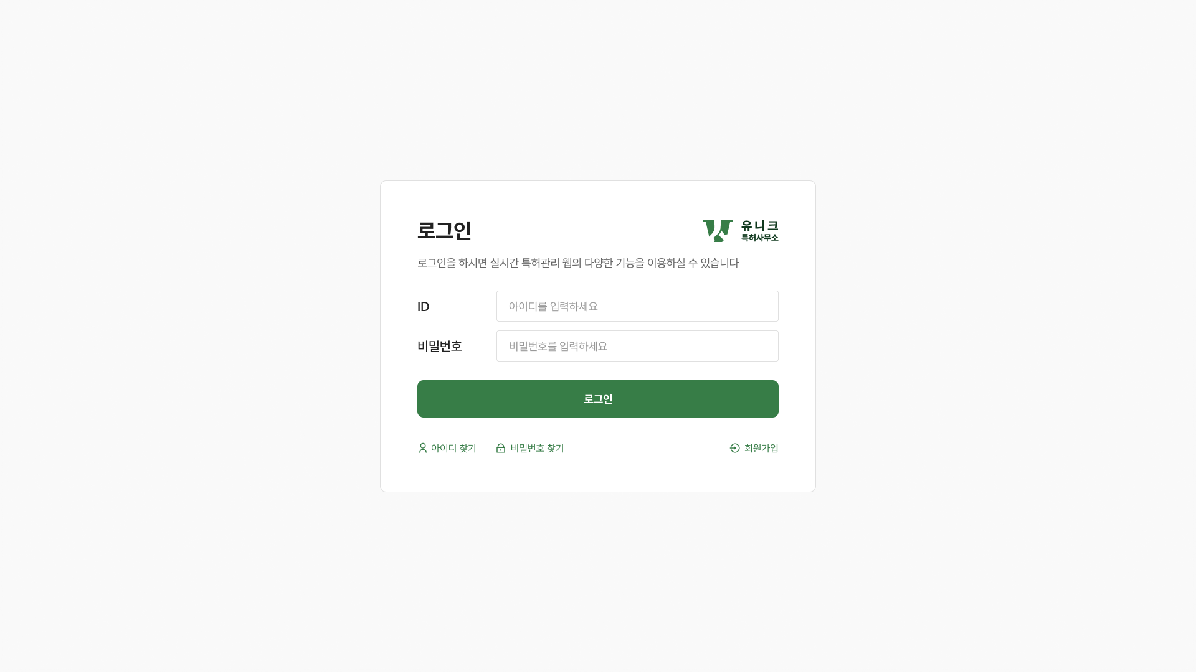

Slide 6
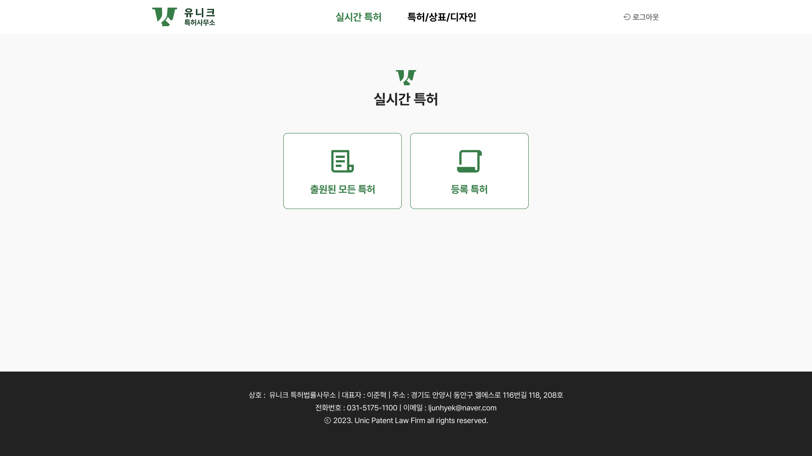
출원된 모든 특허를 클릭
(클릭)
실시간 특허 메인 화면
프로그램 2
앞에서 찾은 특허고객번호로 특허청 API(특허/실용검색)를 통해 뒷 장의 sheet 1에 해당하는 정보를 불러와 표시
등록특허를 클릭
(클릭)
프로그램 2
앞에서 찾은 특허고객번호로 특허청 API(특허/실용검색)를 통해 뒷 장의 sheet 2에 해당하는 정보를 불러와 표시

Slide 7
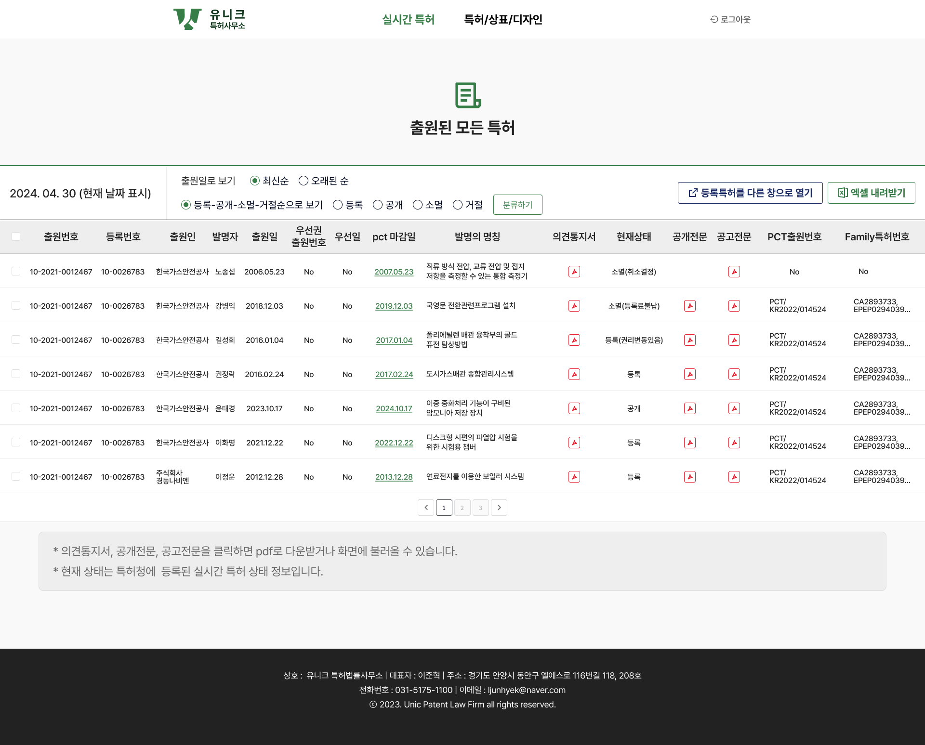
실시간 특허 sheet 1

Slide 8
실시간 특허 sheet 1 설명
출원된 모든 특허
(1) PCT 마감일
1) 출원일 또는 우선권 주장일로부터 + 1년 계산하여 입력
2) 날짜가 현재 날짜 전이면, 클릭가능할 수 있게 상태 표시
3) 클릭하면 팝업창 띄움(뒷페이지 참고) 클릭하면 팝업창 띄움(뒷페이지 참고)
4) 팝업창의 문의하기 버튼 누르면, 자동으로 이메일 발송
(2) 의견제출통지사 – 클릭
의견통지서 페이지 출력
(3) 공개전문, 공고전문 – 클릭하면 파일을 화면 전체에 출력
- 클릭하면 shee2 다른 창으로 띄움
- 실시간 특허 메인 화면의 등록특허를 클릭하는 것과
동일함
(4) 등록특허 다른 창으로 열기
(5) 엑셀 내려받기

Slide 9
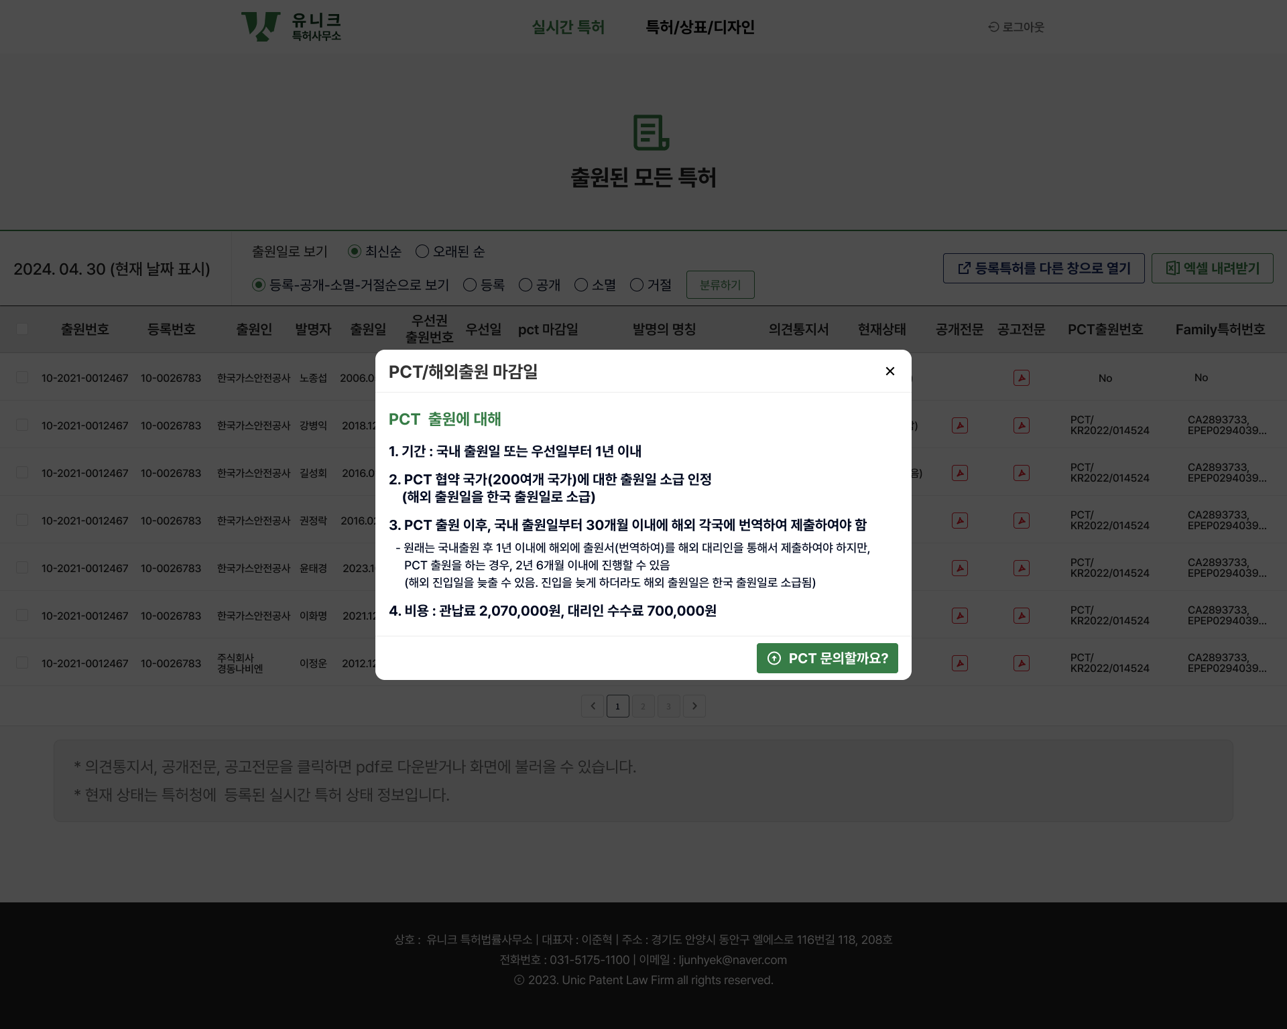
(1) PCT 마감일
1) 출원일 또는 우선권 주장일로부터 + 1년 계산하여 입력
2) 날짜가 현재 날짜 전이면, 클릭가능할 수 있게 상태 표시
클릭하면 팝업창 띄움(뒷페이지 참고)
3) 클릭하면 팝업창 띄움(옆 팝업창)

Slide 10
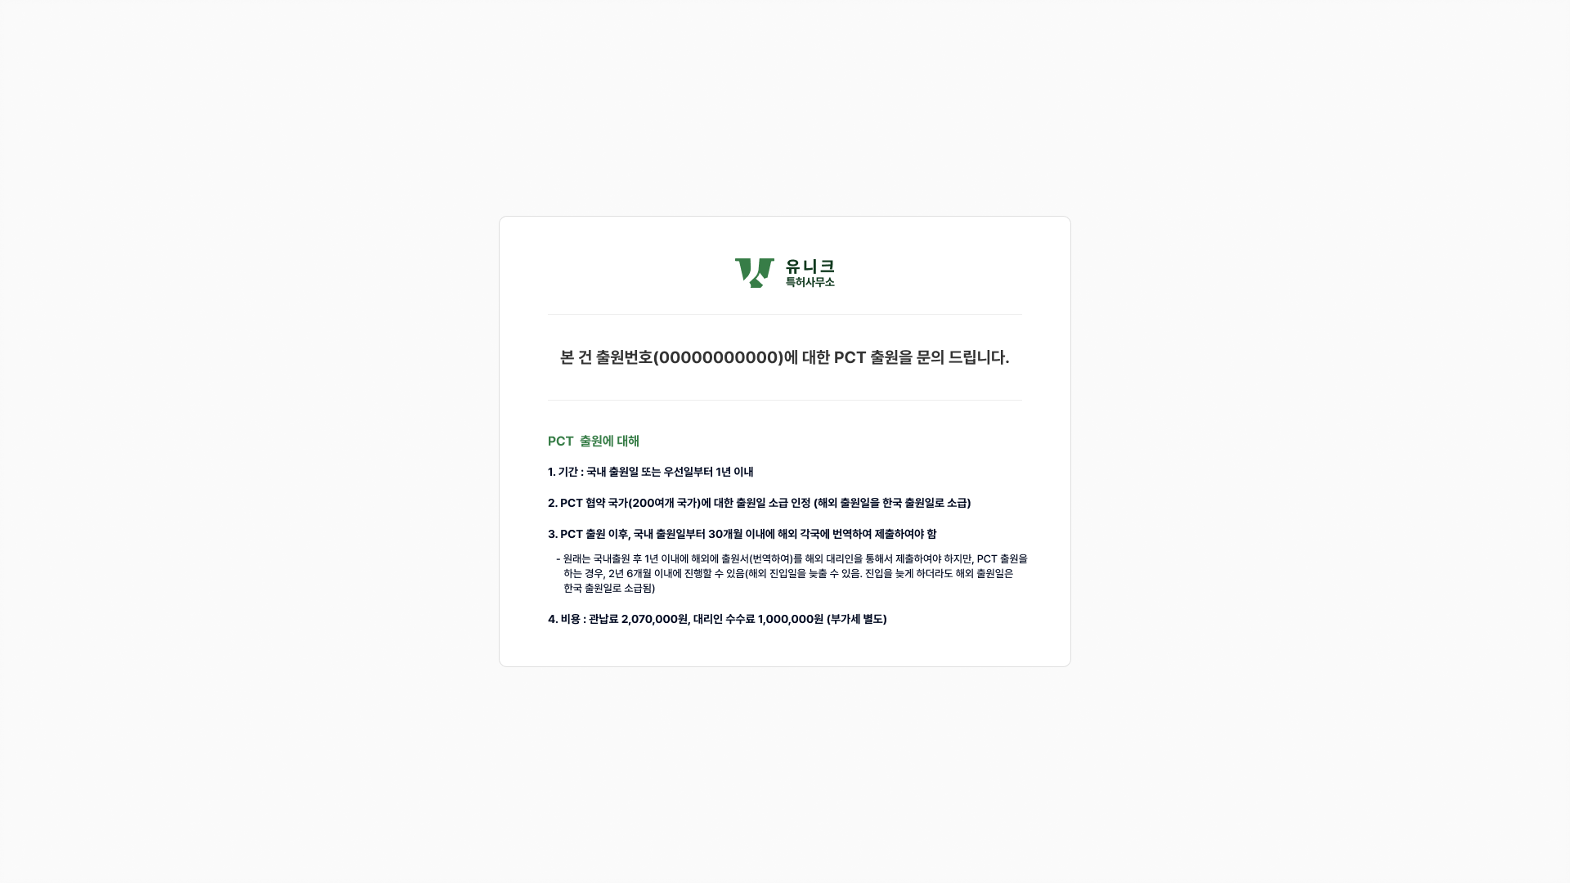
(1) PCT 마감일
1) 출원일 또는 우선권 주장일로부터 + 1년 계산하여 입력
2) 날짜가 현재 날짜 전이면, 클릭가능할 수 있게 상태 표시
클릭하면 팝업창 띄움(뒷페이지 참고)
3) 클릭하면 팝업창 띄움(옆 팝업창)
4) 팝업창의 문의하기 버튼 누르면, 자동으로 이메일 발송

Slide 11
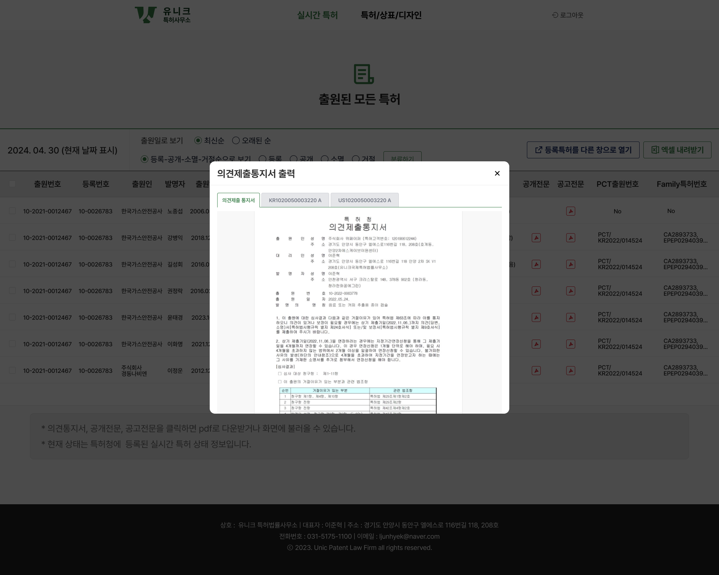
(2) 의견제출통지사 – 클릭
의견통지서 페이지 출력
- 아래 작은 박스가 페이지 전체로 확대해서 표시
- 의견제출통지서, 인용문헌 1~4개 클릭하면 화면 출력

Slide 12
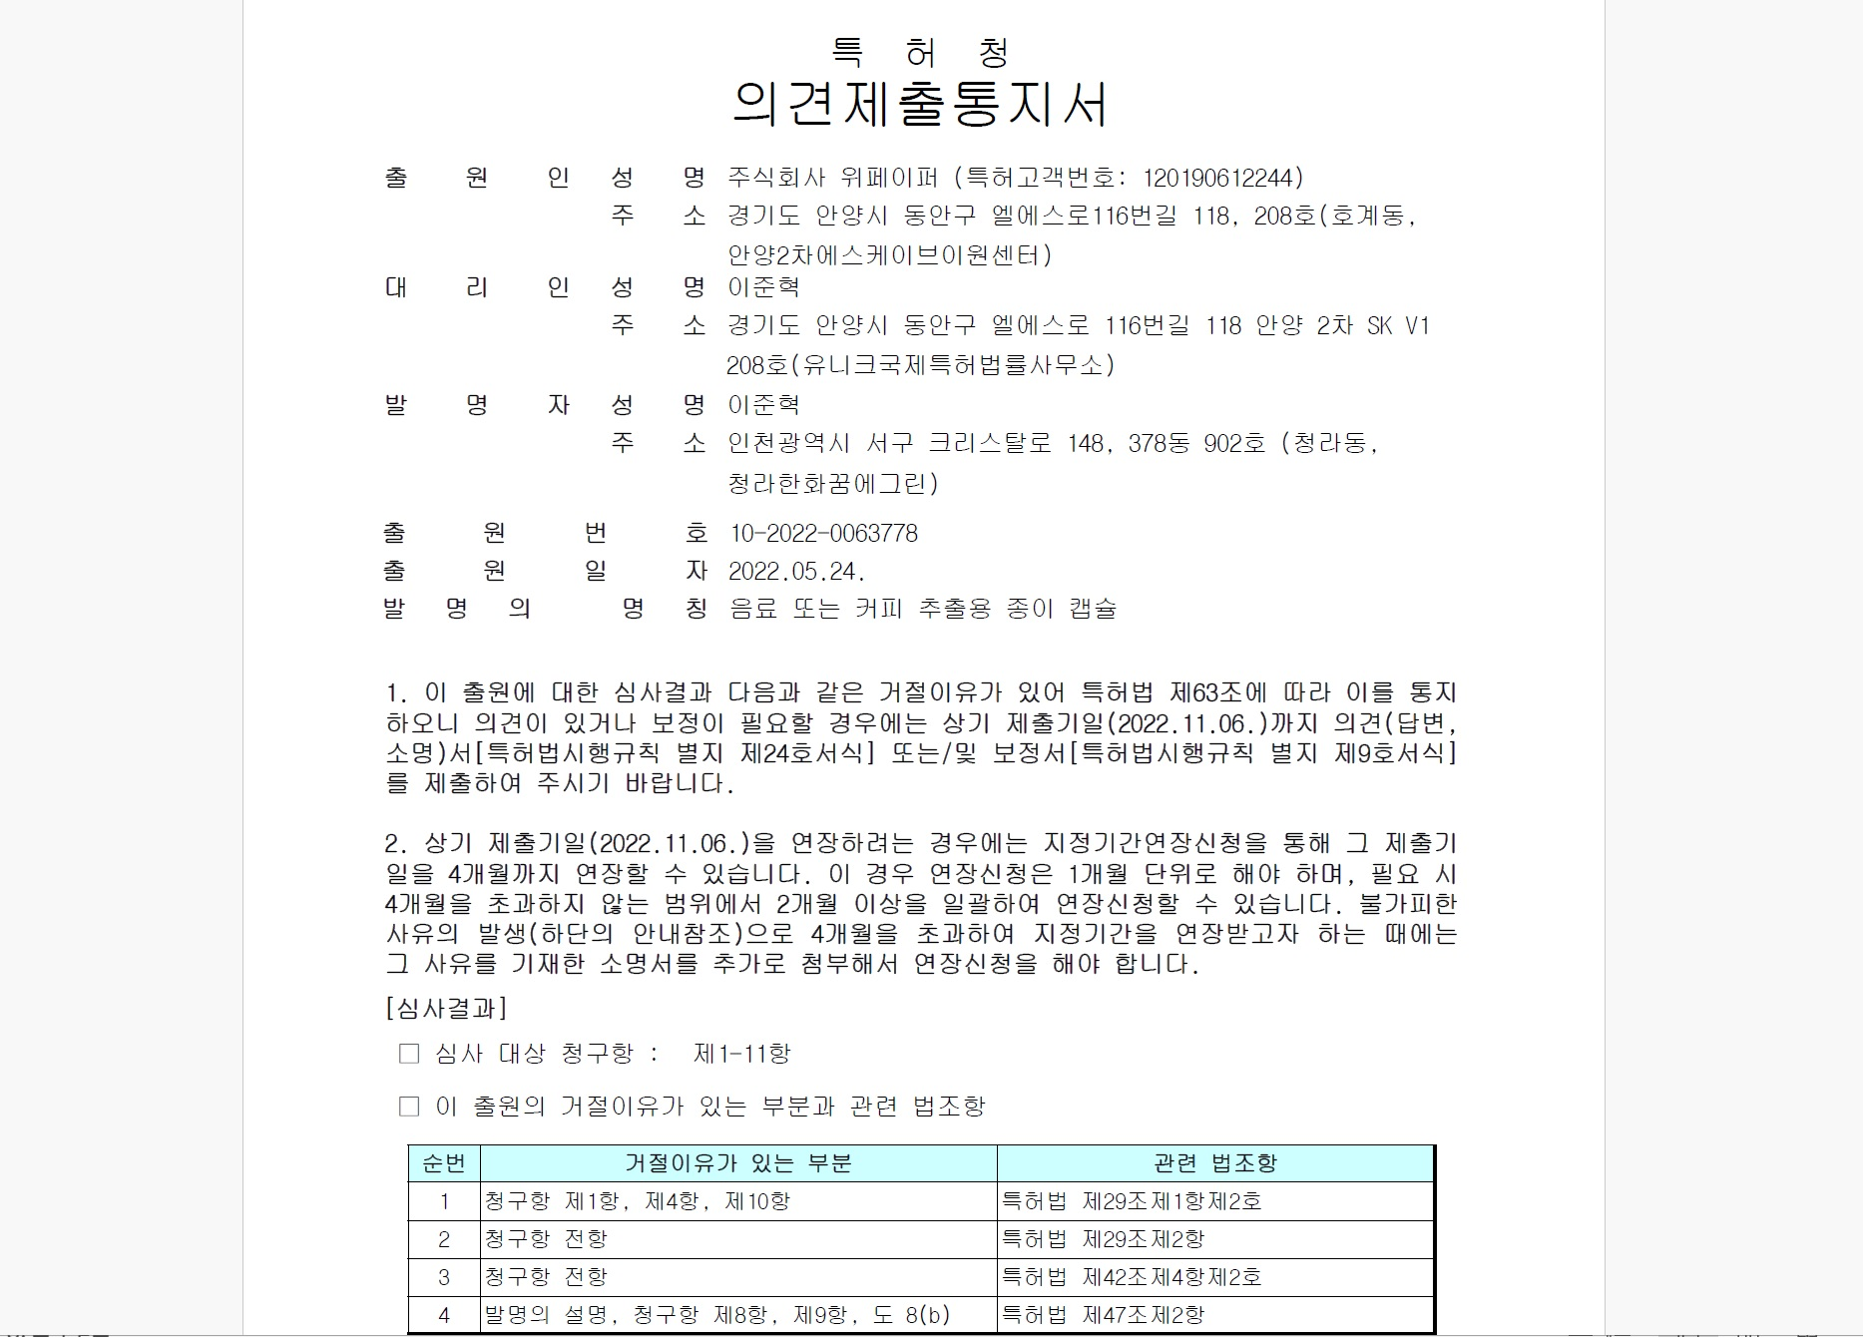
선행조사문헌번호
의견제출통지서
KR1020050003220 A
US1020050003220 A
의견제출통지서 출력 페이지
1. 의견통지서 수신받은 화면 그대로 띄움
2. 보통, PDF 5~7페이지 정도 분량임 – 아래로 스크롤할 수 있도록
(4) 서지상세정보참고
<documentName>의견제출통지서</documentName>
<receiptDate>2011.04.29</receiptDate>
선행기술 조사문헌 번호

Slide 13
(3) 공개전문 or 공고전문 – 클릭하면 파일 화면에 출력
(4) 등록특허 다른 창으로 열기
- 클릭하면 shee2 다른 창으로 띄움
- 실시간 특허 메인 화면의 등록특허를 클릭하는 것과
동일함
(5) 엑셀 내려받기

Slide 14
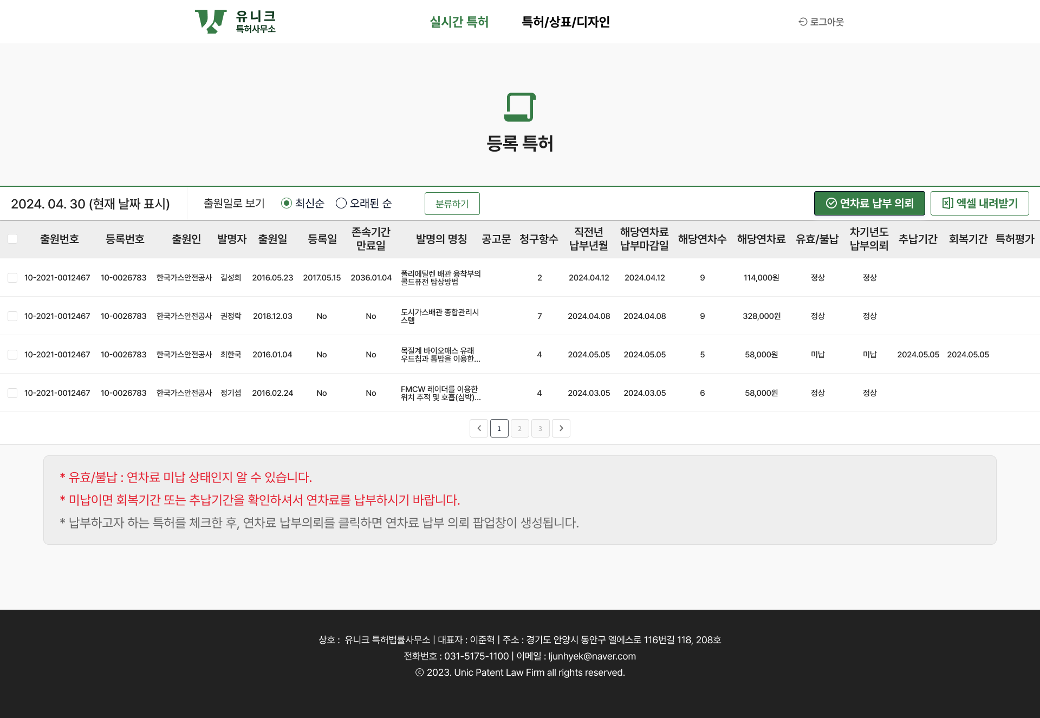
실시간 특허 sheet 2

Slide 15
실시간 특허 sheet 2 설명
등록 특허
(1) 공고전문 – 클릭하면 파일을 화면 전체에 출력
(2) 연차료 납부의뢰
(3) 엑셀 내려받기

Slide 16
(1) 공고전문 – 클릭하면 파일을 화면 전체에 출력

Slide 17
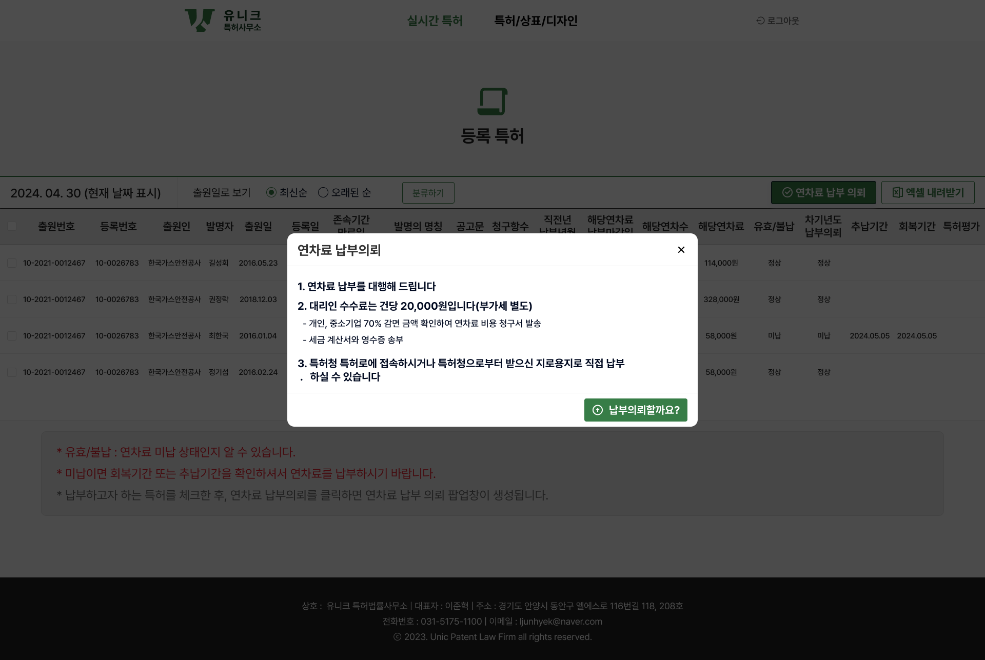
(2) 연차료 납부의뢰

Slide 18
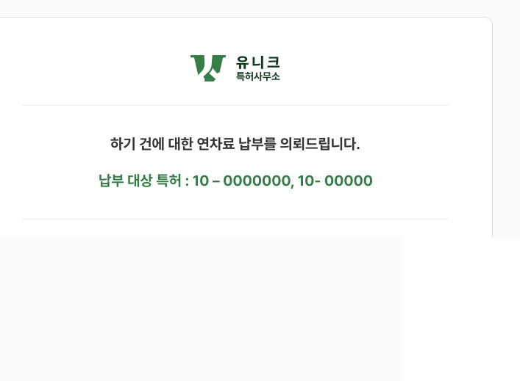
(2) 연차료 납부의뢰
발송일 :
발송인 : 해당 고객 담당자
수신인 : 유니크 특허사무소(ljunhyek@naver.com)
제목 : 연차료 납부를 의뢰 드립니다

Slide 19
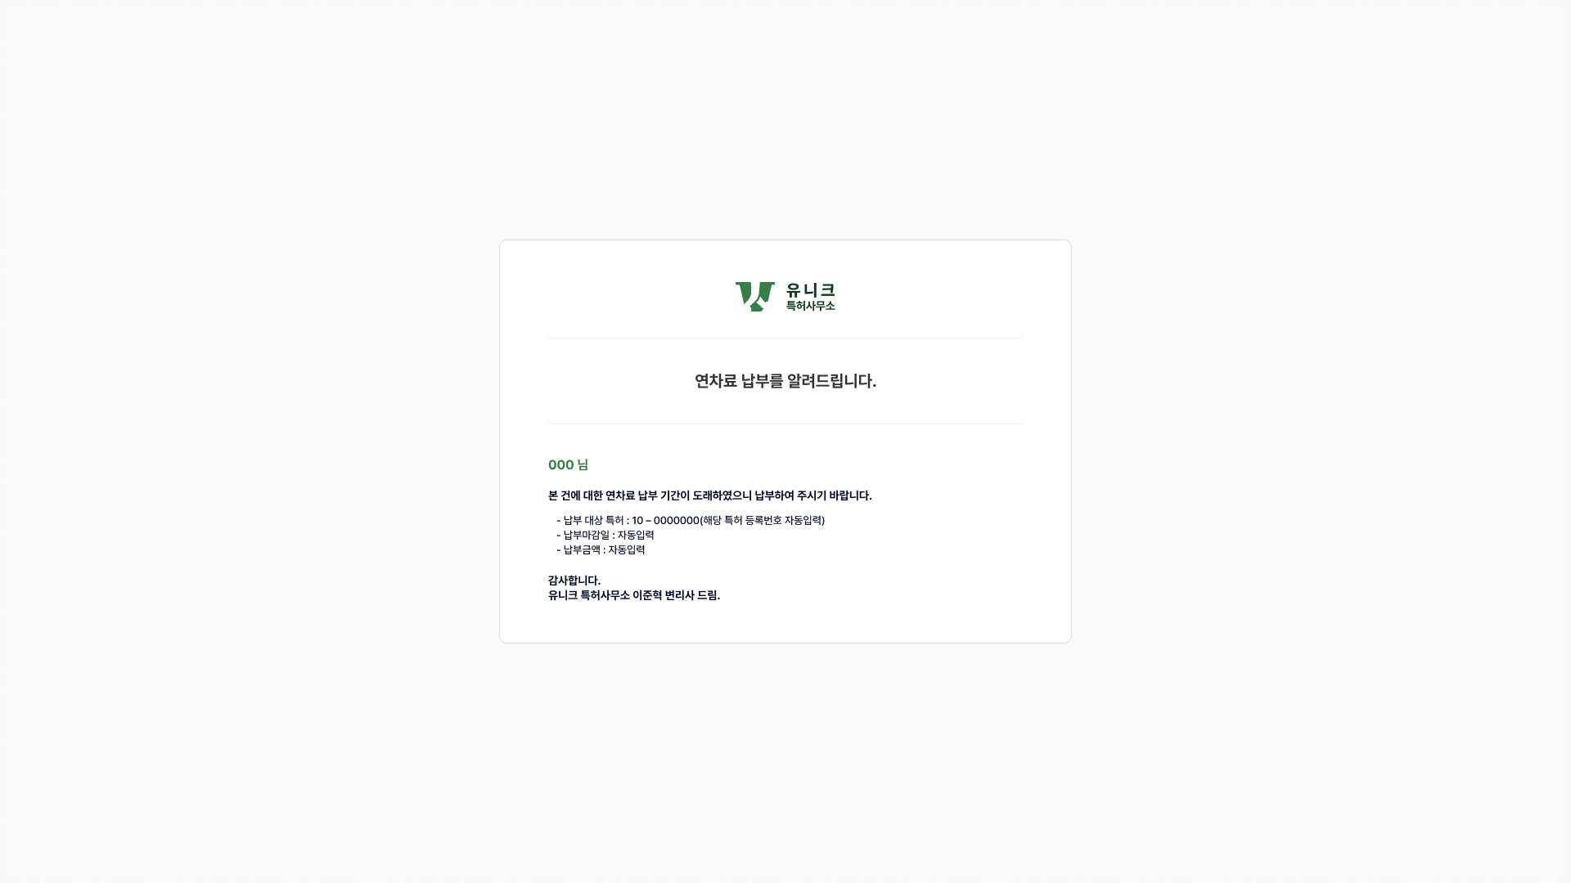

Slide 20
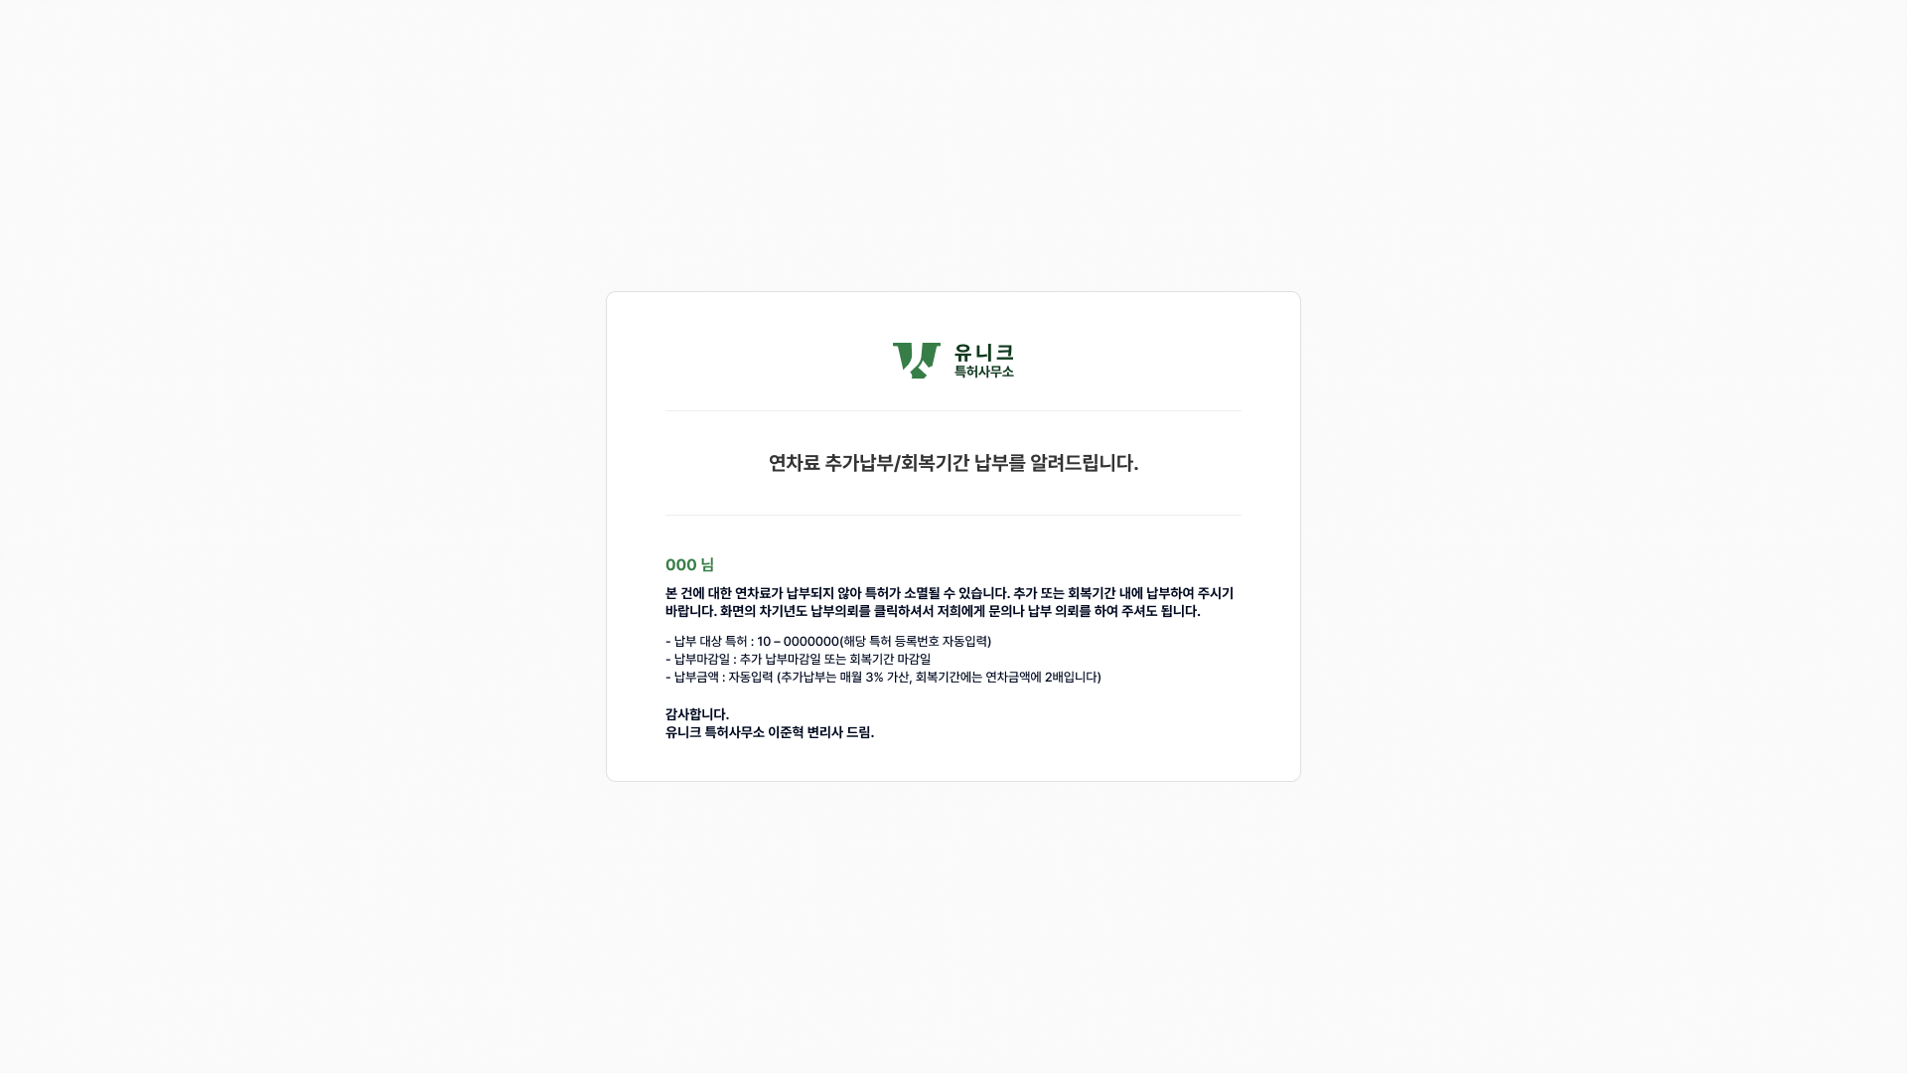

Slide 21
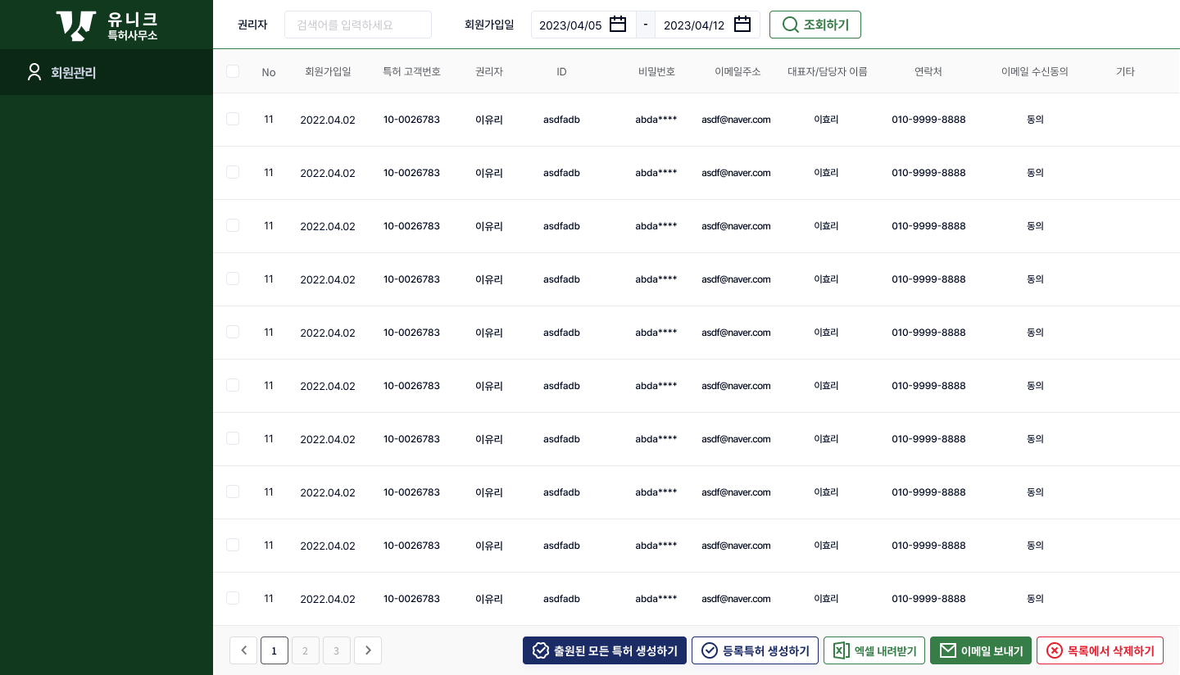

Slide 22
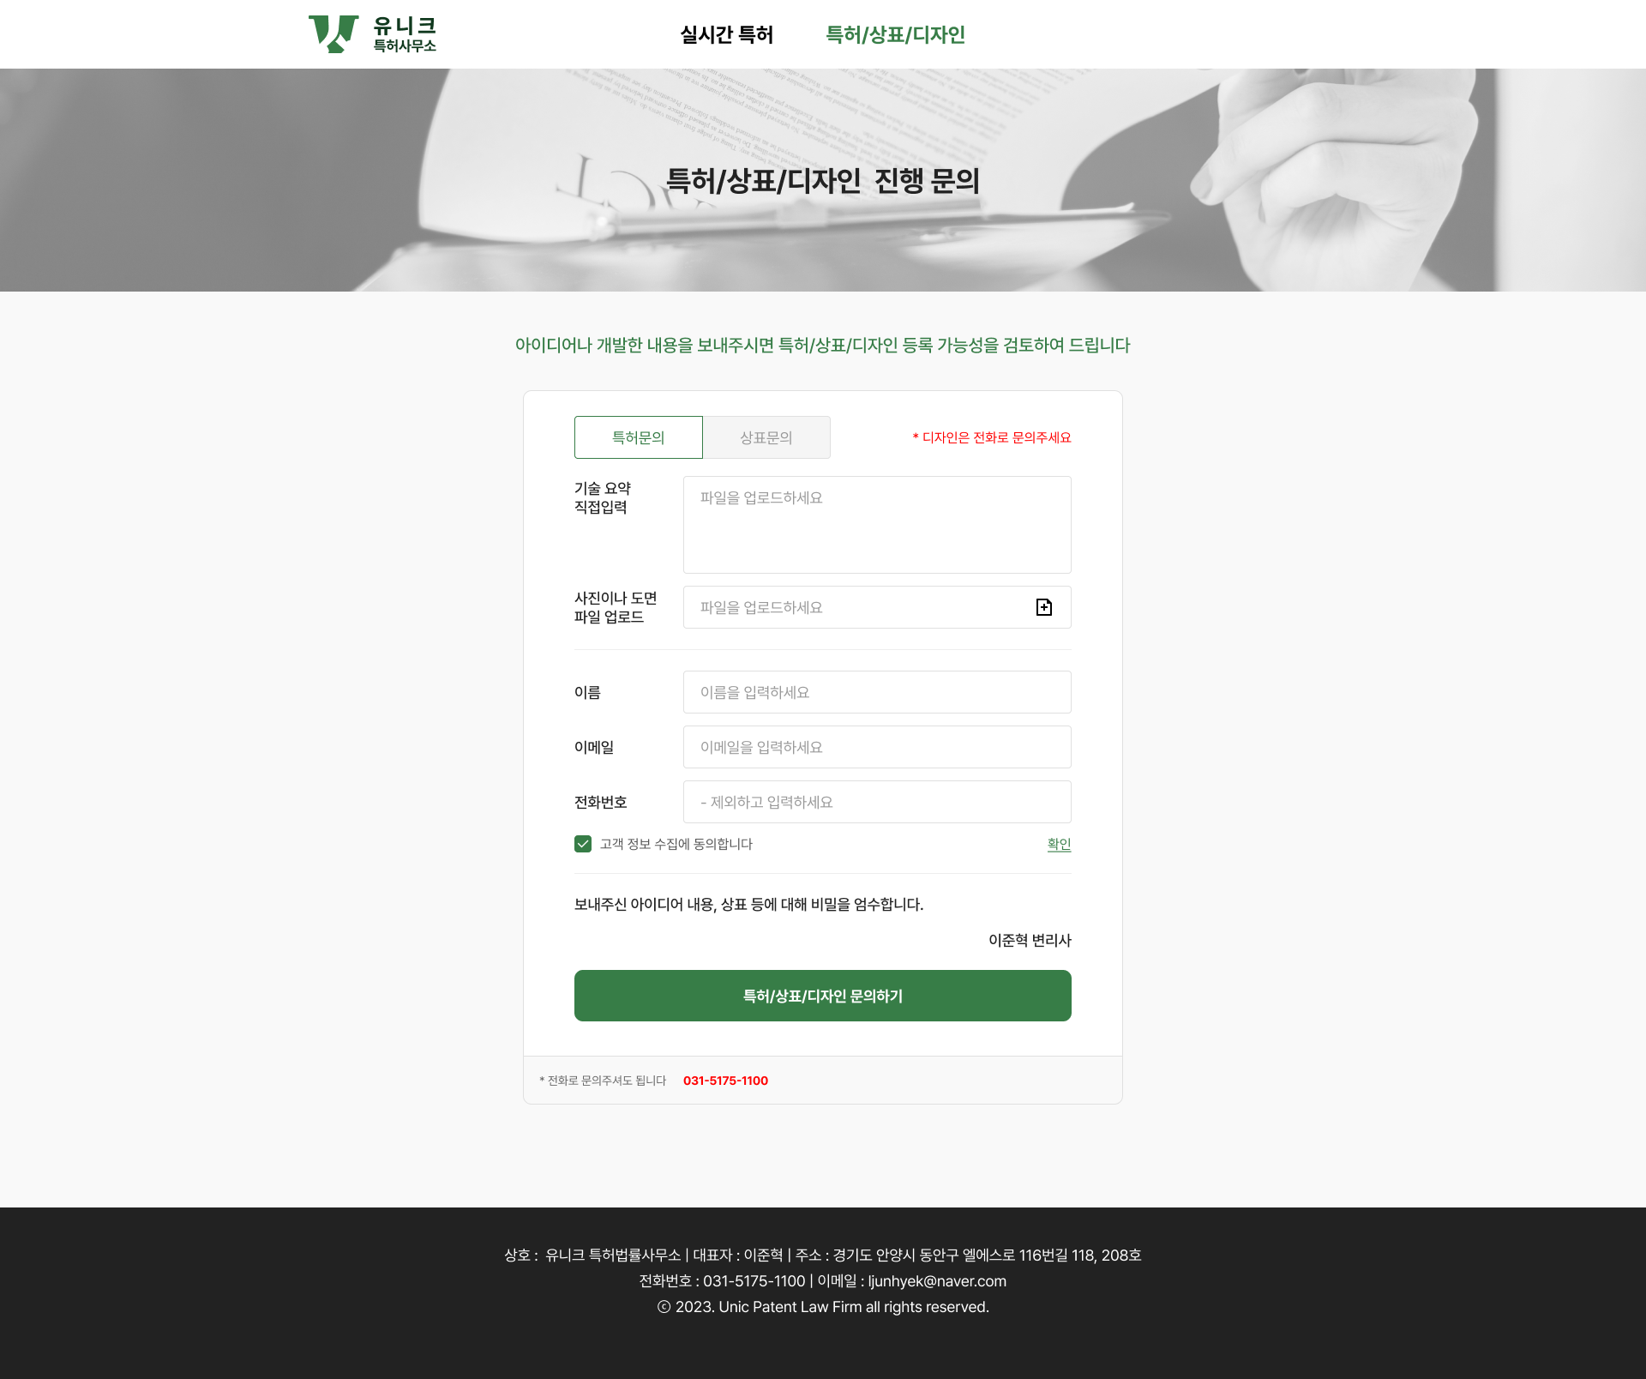

Slide 23


Slide 24
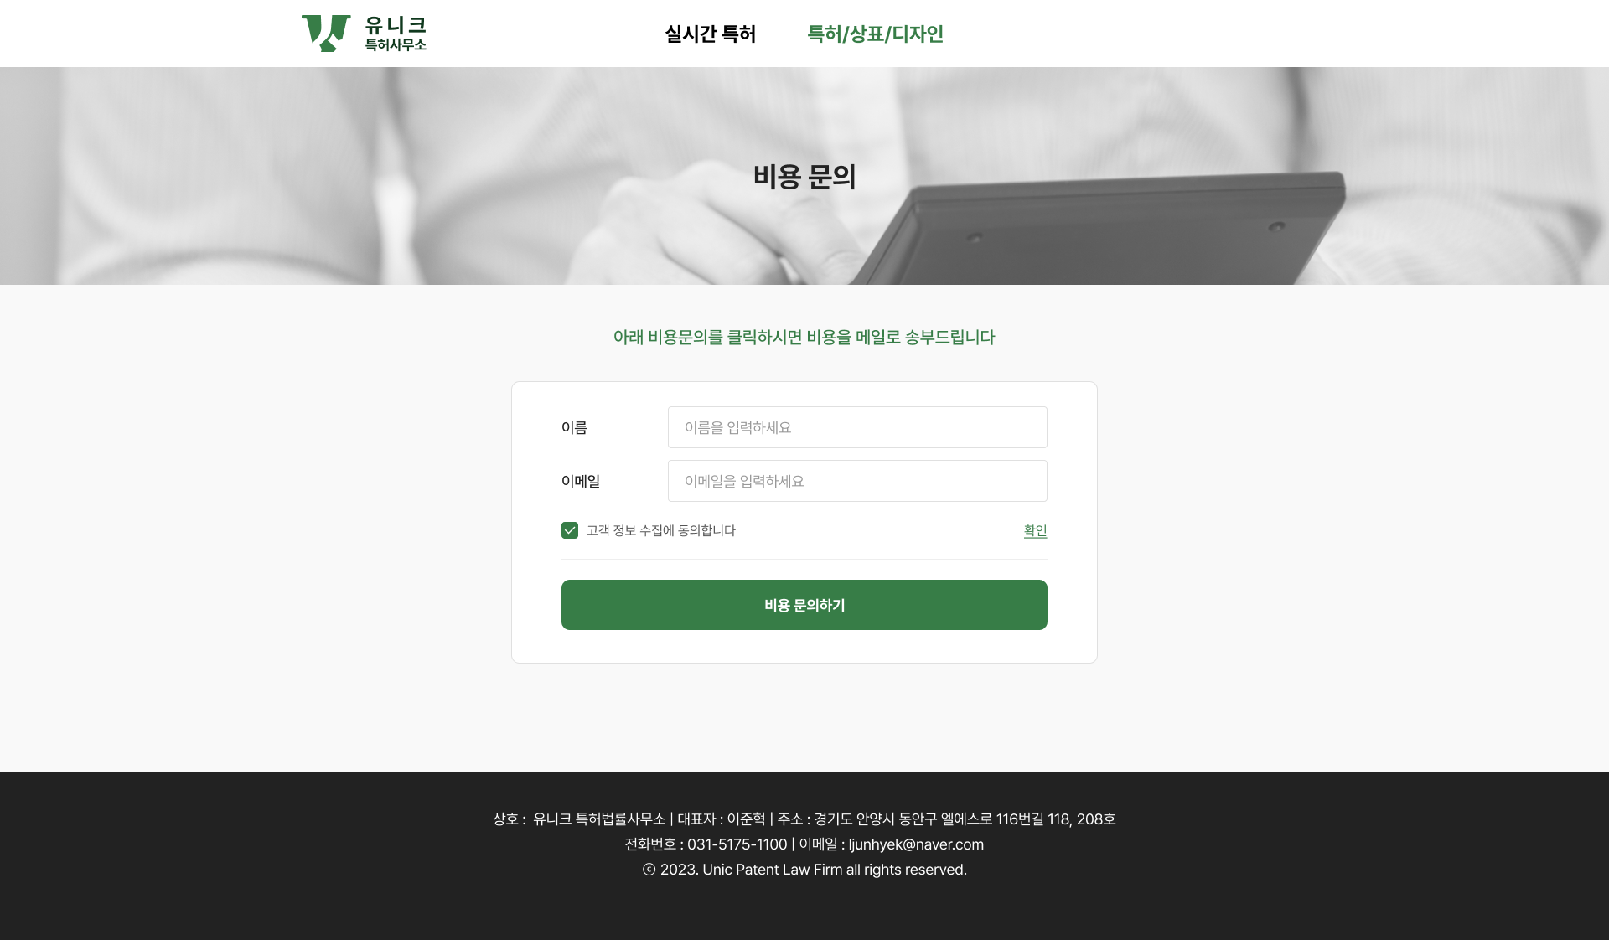

Slide 25
비용 자동 이메일 발송 메일
수신인 : 앞 페이지 고객의 이름
수신 이메일 : 앞 페이지 고객 이메일 주소
발신인 : 유니크 특허사무소(ljunhyek@naver.com)
제목 : 비용 안내 드립니다.
000 님(해당 고객명).
저희 특허사무소에 비용을 문의해주셔서 감사드립니다.
출원비용
**특허 우선심사 비용 420,000원(대리인 수수료, 부가세, 관납료 포함)
2. 등록비용(등록비용에 중간사건 – 의견서/보정서 작성비용이 포함됩니다)
특허와 디자인은 대리인 수수료의 100%, 상표는 각 류당 100,000원의 성공수수료(등록비용)가 발생합니다. 특허청 등록료는 별도입니다.
감사합니다.
유니크 특허사무소 이준혁 변리사 드림.
구분 | 대리인 비용 | 부가세 | 관납료 (특허청 심사료) | 총 금액
특허 | 1,300,000원 | 130,000원 | 100,000원 내외 청구항에 따라 변동됨. | 1,530,000원 내외
상표(대리인, 부가세, 출원료, 중간사건 바용 포함) |  |  |  | 250,000원/1류
디자인(대리인, 부가세, 출원료, 중간사건 바용 포함) |  |  |  | 350,000원

